Slide 1
Презентация
Учащегося 3курса группа №2 ПЛ№ 23 г.Стародуба Романченко Дмитрия на тему
Вредные привычки

Slide 2


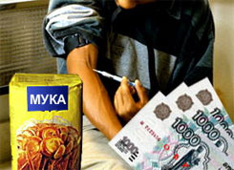
Жизнь дается один раз
Алкоголизм
Наркомания
Курение
Человеческие пороки

Slide 3



О курении
Почему молодые люди начинают курить?

Slide 4
Из любопытства

Slide 5
Потому что все мои друзья курят
Чтобы выглядеть более взрослым

Slide 6
Потому что мне нравится курить
Потому что я чувствовал себя беспокойно и нервозно

Slide 7
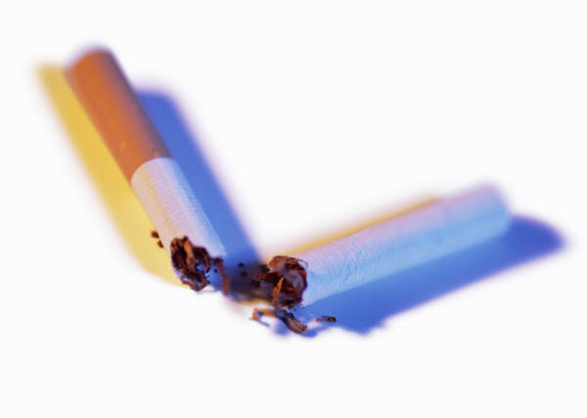

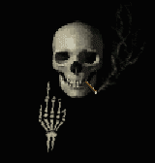
О вреде курения
Первый шаг
Табак – один из наиболее распространенных наркотиков
Последний шаг

Slide 8



Легкие
Желудок
Никотин наносит удар
Сердце

Slide 9


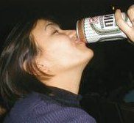

О пьянстве и алкоголизме
Пьянство - чрезмерное употребление алкоголя, разрушительно действующее на человека
2.
1.
Выявлено три важных фактора, связанных с высоким риском развития алкоголизма
Алкоголизм – химическая зависимость от алкоголя, приводящая к вынужденному и неумеренному его употреблению
3.

Slide 10
Первый фактор
Отклонения от общепринятых норм поведения ( а также терпимость к таким отклонениям со стороны взрослых) и поиски необычайных ощущений

Slide 11
Второй фактор
Факторы влияния сверстников (употребление алкоголя ровесниками и одобрение с их стороны)

Slide 12
Третий фактор
Факторы, связанные с отношениями в семье, такие как употребление алкоголя родителями и протест против власти родителей

Slide 13


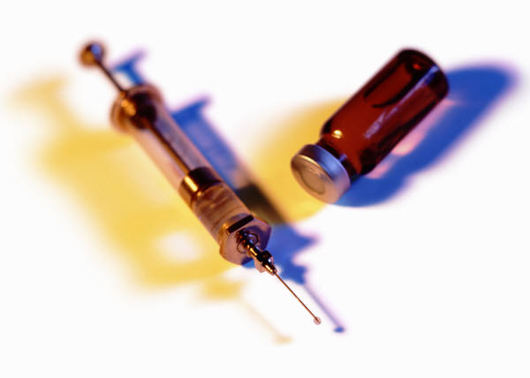
О наркотиках
Наркотики – это те или иные вещества, которые:
способны вызывать эйфорию (приподнятое настроение);
способны вызывать зависимость (психическую или физическую);
наносят существенный вред, приносимый психическому и физическому здоровью регулярно употребляющих их;
создают опасность широкого распространения этих веществ среди населения;

Slide 14
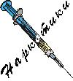
Классификация наркотиков
Производные конопли
Галлюциногены
Опиатные наркотики
Психостимуляторы
Летучие наркотически действующие вещества

Slide 15


Производные конопли
Марихуана – высушенная или не высушенная зеленая травянистая часть конопли
Анаша, гашиш, план – прессованная часть смолы, пыльцы и мелко измельченных верхушек конопли

Slide 16
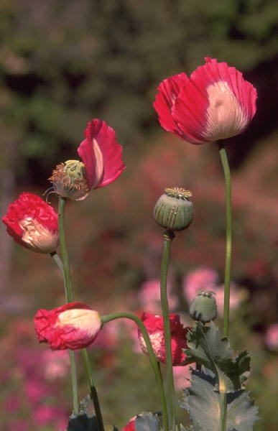



Опиатные наркотики
«Маковая соломка» - мелко размолотые коричневато-желтые сухие части растений
Героин – светлый серовато-коричневый порошок в виде мелких кристалликов с неприятным запахом
Метадон – синтетический наркотик, выглядит как героин
Кодеин – встречается в виде официальных таблеток от кашля и головной боли, как правило импортного производства

Slide 17



Психостимуляторы
Кокаин – белый кристаллический порошок, по виду похож на питьевую соду
Экстази – производятся в виде разноцветных таблеточек различной формы, иногда с рисунками на поверхности

Slide 18



Галлюциногены
ЛСД – существует в виде прозрачного раствора, порошка и в виде разноцветных марок, напоминающих почтовые
Грибы рода Psilotsibum- выглядят как маленькие коричневые поганки на тонкой ножке, шляпка имеет фиолетовый оттенок

Slide 19



Летучие наркотически действующие вещества
Бензин
Клей «Момент»
Ацетон

Slide 20
О вреде наркотиков
Состояние, развивающееся в результате употребления наркотиков; приводит к химической зависимости организма
Физическая зависимость
Что наркотики приносят людям
Психологическая зависимость
Развитие постоянной, иногда непреодолимой психологической потребности в наркотике

Slide 21
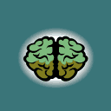

Употребление конопли
Нарушения в организме
Ослабление иммунитета
Тяжелые повреждения головного мозга
Хронический бронхит
Рак легких
Хроническая сердечная недостаточность
Повышение нагрузки на сердце

Slide 22


Употребление опиатных наркотиков
Нарушения в организме
Резкое снижение иммунитета
Сепсис – заражение крови
Нарушение костной и зубной тканей
Нарушение функций головного мозга
Ухудшение дыхания

Slide 23
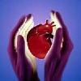
Употребление психостимуляторов
Нарушения в организме
Резко увеличивают частоту сердечных сокращений и повышают артериальное давление
Резко усиливают обмен веществ
Дефицит жизненных ресурсов
Дистрофия миокарда
Истощение, худоба, старение кожи
Инфаркт миокарда

Slide 24


Употребление галлюциногенов
Нарушения в организме
Головной мозг
Печень
Разрушение психики
Печеночная недостаточность
Психоз

Slide 25

Употребление ЛНДВ
Нарушения в организме
Гибель клеток печени
Гибель клеток головного мозга
Гибель клеток легких
Хроническая недостаточность, нарушение свертываемости крови
Слабоумие
Пневмония
Отставание в развитии
Цирроз печени

Slide 26




О СПИДе
«Чума XX века»
Всемирный день борьбы со СПИДом – 1 декабря

Slide 27





Спасибо – НЕТ!

